Slide 1
해외 진출 가망 국가/도시
김도현

Slide 2
목표
인구밀도가 높고, 소비 수준이 높은 국가/지역에 진출하여 사업적 성장을 도모하자.
인구수 데이터, GDP, 한국문화에 대한 선호도 등의 데이터를 포함하여 제안에 신뢰성을 높이자.

Slide 3
순서
국가별 인구수, 도시별 인구수 데이터 수집
시각화를 통해 국가별, 도시별 인구수 파악 및 인구 집중도 파악 (태블로)
진출가망국가/도시 선정 및 제안

Slide 4
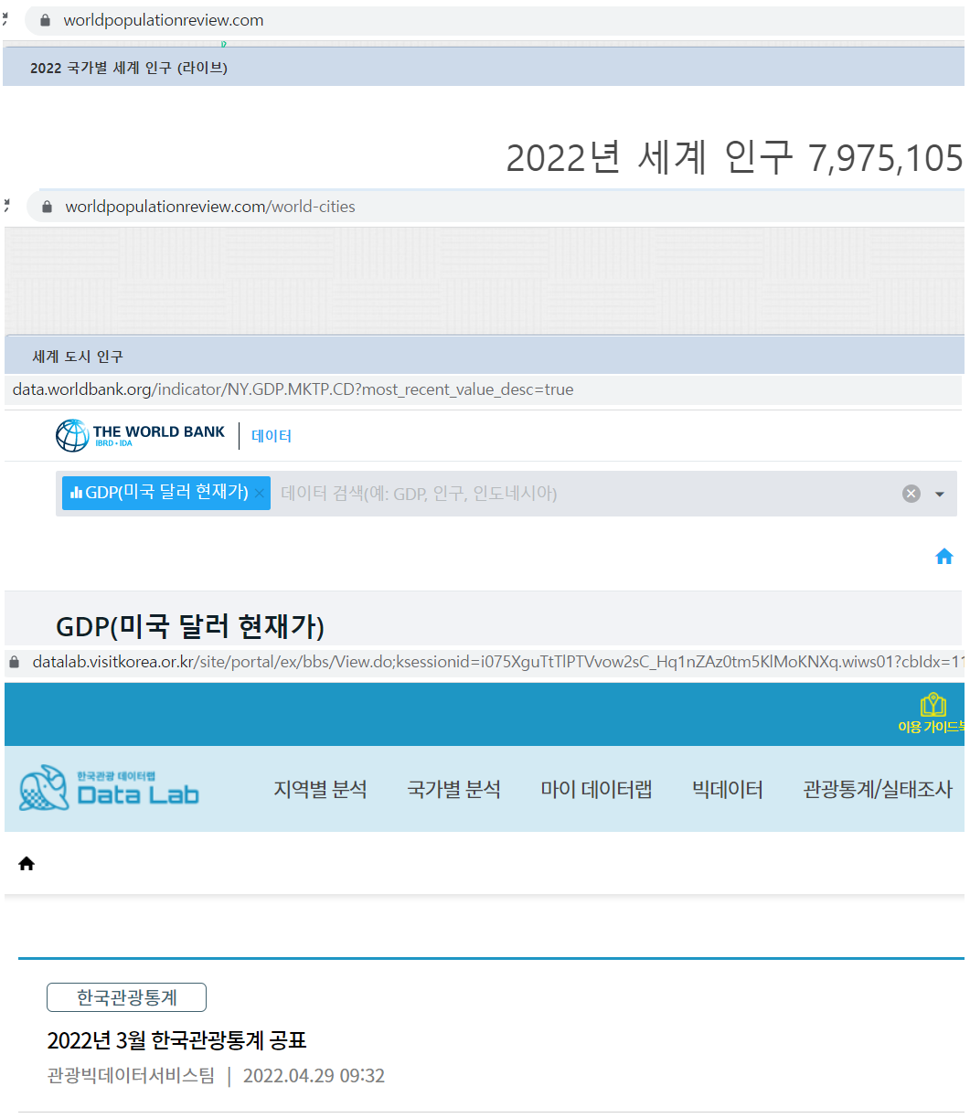
데이터 수집 출처
국가별, 도시별 인구수 (worldpopulation)
인구수는 주 고객층인 15~64세 구간으로 지정하여 추출.
밀도는 확실하게 구분하기 위해서 수치에 100을 곱함.
전국 2021년 GDP (세계 은행)
2021년 한국관광통계
데이터가 2022년은 3월까지 뿐이어서, 2021년으로 설정.

Slide 5
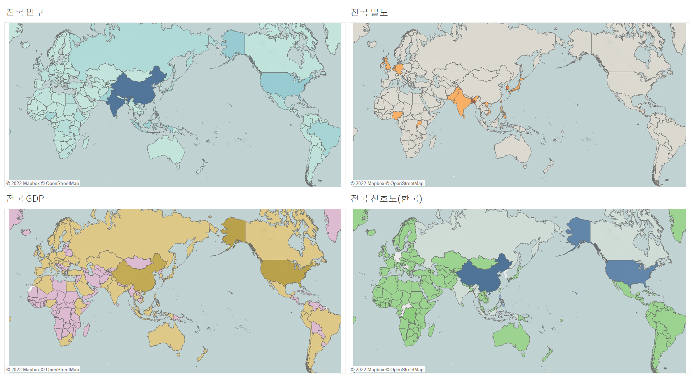
전국 데이터 지도 비교

Slide 6
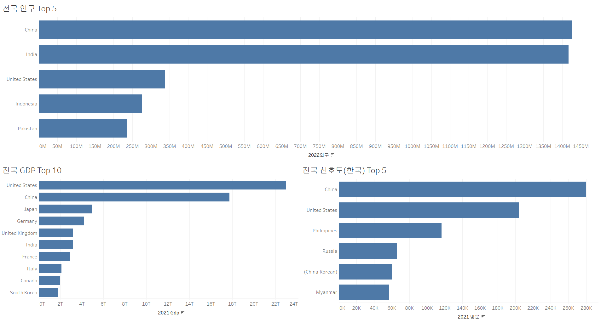
인구, GDP, 선호도 Top 비교

Slide 7
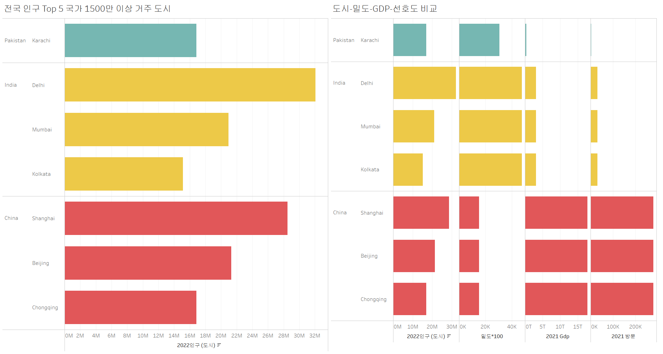
진출 가망 국가/도시

Slide 8
결론
전국 인구수를 기준으로 상위 5개국 중, 인구 1500만명 이상 거주하는 도시는 중국의 ‘상하이’, ‘베이징’, ‘충칭’ 인도의 ‘델리’, ‘뭄바이’, ‘콜카타’ 파키스탄의 ‘카라치’이다.
도시 인구수와 인구 밀도, GDP, 한국 선호도를 총체적으로 고려하였을 때, 중국(China)의 상하이(Shanghai)로 진출하는 것이 기업의 성장을 도모할 수 있는 방법이다.

Slide 9
감사합니다.

